Slide 1
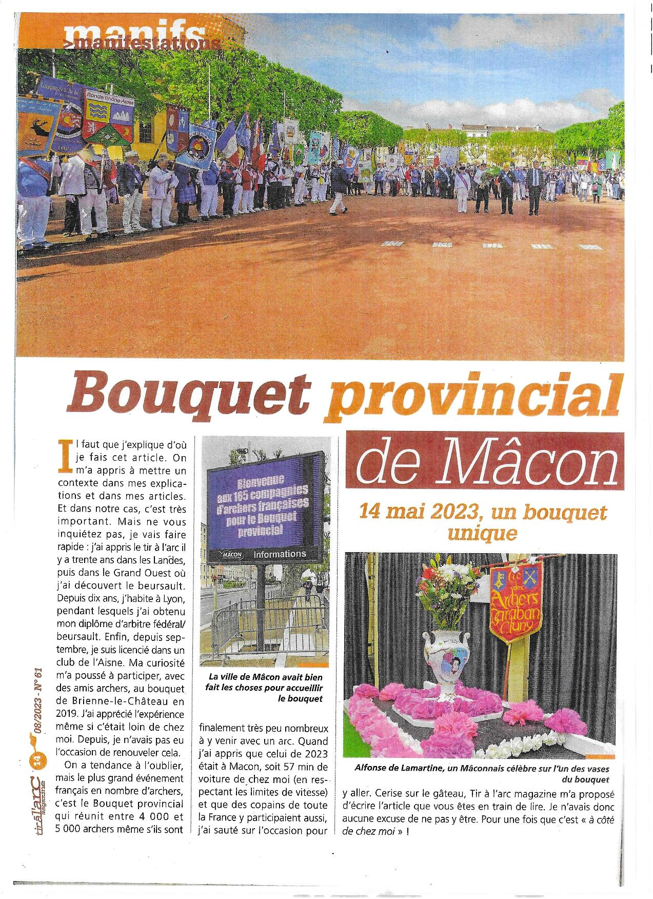
Bilan Financier Année 2023
Compagnie des Archers Mâconnais

Slide 2
Détail des comptes
Sur simple demande, examinable sous format papier.
LE CONTENU DE CE RAPPORT:
- Examen du compte de résultat 2023 et vote
- Examen du budget prévisionnel 2024 et vote
- Tarif des licences 2024/2025 et vote
- Tarif des cours
-

Slide 3
COMPTE DE RÉSULTAT 2023

Slide 4
COMPTE DE RÉSULTAT 2023 – CHARGES
Famille | Libellé | 2023 | 2022 | %
60 | Achats | 31 372,72 € | 24 888,32 € | 26,05%
61 | Services extérieurs (entretien…) | 17 082,13 € | 15 425,79 € | 10,74%
62 | Autres services ext, publicité er documentation | 20 123,15 € | 44 198,36 € | -54,47%
63 | Impôts et Charges | - € | 165,00 €
64 | Rémunérations du personnel | - € | 0,00 €
65 | Autres charges de gestion courante (licences FFTA et FFSA) | 13 021,27 € | 11 653,06 € | 11,74%
66 | Charges financières | 1,00 €
67 | Charges exceptionnelles | - 8,50 € | - 9 356,00 €
68 | Dotations aux provisions et amortissements | - €
 | Total | 81 591,77 € | 86 974,53 €
 | Résultats |  | -6 944,74 €

Slide 5
Les postes importants des dépenses 2023
Achats : des achats réalisés dans le cadre de la rénovation du parc d’arcs et du matériel les constituant
Charge de coût d’énergie en forte augmentation :9 011€
Emploi sous forme honoraires de Camille DUFOUR (D.E.J.P.S.) sur une base de 3 jours et environ 11h30 / semaine :12 246,97€
Coût championnats Régionaux et France :11 607€
Aide matérielle de Mâcon : 15 220€ (opération neutre car non monétaire)

Slide 6
COMPTE DE RÉSULTAT 2023 - PRODUITS
Famille | Libellé | 2023 | 2022 | %
70 | Vente, prestation de service | 26 111,18 € | 35 091,20 € | -25,59%
74 | Subventions | 41 728,62 € | 25 297,40 € | 64,95%
75 | Autres produits de gestion courante (licences) | 20 211,41 € | 19 433,86 € | 4,00%
76 | Produits financiers | 240,19 € | 107,01 €
77 | Produits exceptionnel | 0,00 € | 100,32 €
78 | Report révenu non utilisé d'exercice antérieur | 2 134,83 €
 | Total | 90 426,23 € | 80 029,79 €
 | Bénéfice en 2023 | 8 834,46 €

Slide 7
Les postes importants sur recettes 2023
Ventes
Les concours qui ont rapportés 4312,72€
Les animations pour 2693,02€
La buvette pour 3806,99€
La vente des cibles issues du championnat de France Sport Adapté de tir à l’arc pour 5600€
Les cours d’entraînements pour 3127,54€
Subventions
Ville pour 15 943,82 €
Région pour 1087 €
Département 71 pour 2085 €
ANS (FFTA et FFSA) pour 5300€
Subvention privée (CD71 tir à l’arc, CR BFC tir à l’arc et FFTA pour 1480€
Autres produits (essentiellement licences )
Licences pour 14 615€
Don, abandon de frais, sponsoring, etc., pour 5597€
Reprise de subvention non utilisée (bouquet provincial) 2134,83

Slide 8
Résultat de l’exercice 2023
Compte de résultat 2023
(différence entre charges et produits):
8834,46€
Nous proposons que ce résultat soit porté au titre des réserves pour salaires

Slide 9
Trésorerie au 31/12/22
TRÉSORERIE | 2023 | 2022
Crédit Agricole C courant | 1 374,89 € | 3 432,00 €
Banque Populaire C Courant | 374,44 € | 332,46 €
Crédit Agricole Livret | 33 334,98 € | 26623,76
Caisse | 370,33 | 558,78 €
Total | 35 454,64 € | 32 969,00 €
Evolution | 2 485,64 € | 7,54%

Slide 10
Conclusion sur l’analyse financière
Cette année 2023, après une année de perte en 2022 (due essentiellement à l’épuration dans les comptes de provisions) renoue avec un résultat positif non négligeable de 8834,46€
C’est le résultat des évènements exceptionnels que nous avons vécus en 2022 et 2023 avec une maîtrise des coûts tout au long de ces projets et l’aide de nos partenaires officiels.
Nous devons insister sur le fait que ce résultat doit énormément à l’engagement de nos bénévoles qui tout au long de ces aventures n’ont eu de cesse de donner de leurs temps pour limiter les coûts
Merci à eux et à tous que leurs efforts ont conduit à ce résultat qui nous permet de renforcer pour les années à venir nos réserves permettant d’aborder l’aventure de l’emploi plein temps avec sérénité.

Slide 11
Approbation du rapport financier 2022
Nous soumettons à votre vote le quitus au trésorier

Slide 12
BUDGET PRÉVISIONNEL 2024

Slide 13
Budget prévisionnel (Charges)
n°cptem | CHARGES | BP 2024 | Commentaires
60 | ACHATS | 16 990 € | Petits matériels d'archerie, fonctionnement salle (estimé 10000€), entretien, achats divers, kits etc
61 | SERVICES EXTÉRIEURS | 6 510 € | Locations, entretiens, assurance
62 | AUTRES SERVICES EXTERIEURS | 13 740 € | Temps d’entraîneur pro de janvier à juin (cf calcul) base 21h/sem sur base contrat d'honoraires
62 | FRAIS DE CHAMPIONNATS | 18 550 € | Inclus récompenses, inscriptions, défraiements, etc..
626 | Administratif et fonctionnement Compagnie | 290 €
64 | RÉMUNÉRATION DU PERSONNEL | 14 702 € | Septembre à décembre 2024 en CDI TEMPS PLEIN
65 | AUTRES CHARGES DE GESTION COURANTE | 10 265 € | Formation et part fédérales des licences
66 | CHARGES FINANCIERES | 1 €
67 | CHARGES EXCEPTIONNELLES | 120 €
68 | DOTATION AUX AMTS | 8 376 € | Dotation aux PROVISION pour réserves salaires
 | Total des charges | 89 544 €

Slide 14
Budget prévisionnel (Produits)
n°cpte | PRODUITS Bilan prévisionnel 2024 | BP 2024 | Commentaires
70 | VENTE, PRESTATION DE SERVICE | 27 984 € | Concours, locations de salle, buvettes, animations
74 | SUBVENTION EXPLOITATION | 32 610 €
 | Subvention Mairie Fonctionnement | 3 000 € | aide à fonctionnement
 | Subvention Mairie aide à l'emploi | 4 774 € | Aide à l'emploi 4 mois
 | Subvention Mairie Fluides (sur conso 2023) | 6 667 € | Montant des factures
 | Subvention mise à disposition | 4 000 €
 | SUBVENTION CD71 tir à l'arc | 20 € | aide au championnat départemental jeunes
 | SUBVENTION CRBFC TIR A L'ARC | 360 € | Aide aux équipes en championnat
 | CONSEIL RÉGIONAL BFC | 360 € | considéré 8 à 45
 | SUBVENTION CONSEIL DÉPARTEMENTAL 71 | 920 €
 | Fond pour le Développement de la Vie Associative | - €
 | ANS FFTA | 6 000 €
 | ANS FFSA | 1 500 €
 | ANS aide à l'emploi | 2 667 € | Pris en compte septembre à décembre
 | FFTA aide à l'emploi | 2 222 € | Pris en compte septembre à décembre
 | Comité Régional BFC tir à l'arc (aide à équipes) | 120 €
75 | AUTRES PRODUITS DE GESTION COURANTE | 20 016 € | Licences (17116€), dons, sponsoring, abandon de frais, etc.
76 | PRODUITS FINANCIERS | 100 €
77 | PRODUITS EXCEPTIONNELS | - €
78 | REPORT | 8 834 € | Report bénéfice
 | Total des produits | 89 544 €
 | RESULTAT DE L'EXERCICE PRÉVISIONNEL 2024 | - 0 €

Slide 15
Approbation du budget prévisionnel 2023
Nous soumettons à votre vote le budget prévisionnel

Slide 16
Tarif licences saison 2024/2025
2 changements sur les licences:
- d’une part la fédération augmente l’imputation « grands événements » de 2€
- d’autre part compte tenu des projets de professionnalisation de la Compagnie, nous proposons de passer le coût attribué à la Compagnie à 60€
TYPES DE LICENCE |  | Fédération Nationale ** inclus assurance et part pour événement internationaux | Part club incluse pour licenciés * | Total coût licence
A | Adultes pratiques en compétition | 72,53 | 60,00 | 132,50
L | Adultes pratiques en club | 63,03 | 60 | 123,00
E | Pas de pratique | 47,03 | 25,00 | 72,00
J | Jeunes | 44,53 | 60,00 | 104,50
P | Poussins | 35,53 | 60,00 | 95,50
D | Découverte à partir de Mars | 24,03 | 45,00 | 69,00
S | Convention UNSS (le tarif est hors licence UNSS) | 22,03 | 60,00 | 82,00
U | Convention Sport universitaire (le tarif est hors licence FNSU) | 22,03 | 60,00 | 82,00
H | Convention FFSA (le tarif est hors licence FFSA ; pour information base, compétition adultes 45€) | 22,03 | 60,00 | 82,00

Slide 17
Approbation des tarifs de licence 2024/2025

Slide 18
Tarif cours 2024/2025
Tarif cours
Initiation /débutants adultes 60€ par cours hebdomadaire tarif annuel
Perfectionnement 60€ par cours hebdomadaire tarif annuel
Groupes « Compétition » 60€ par cours hebdomadaire tarif annuel
Ecole d’arc 30€ tarif annuel
Toute saison commencée est dûe en entier.

Slide 19
Merci pour votre attention !

